Slide 1
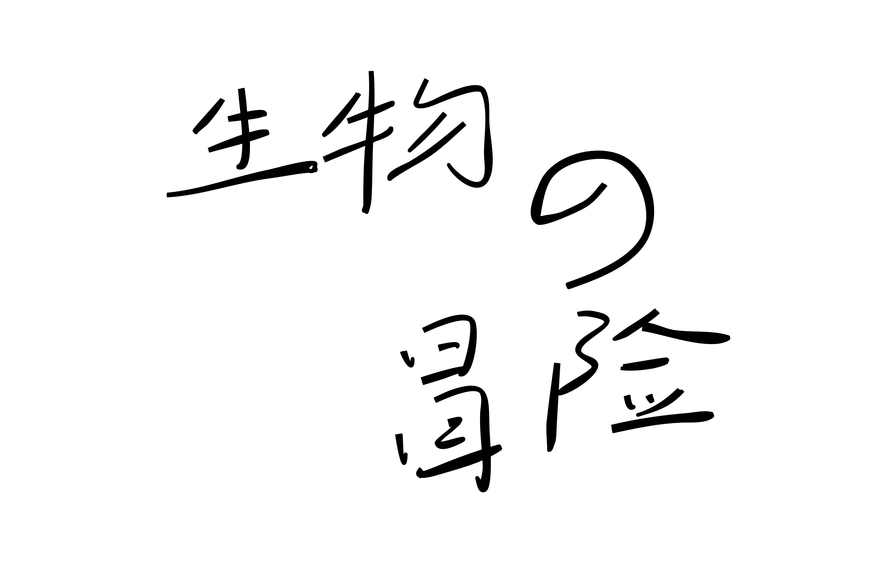
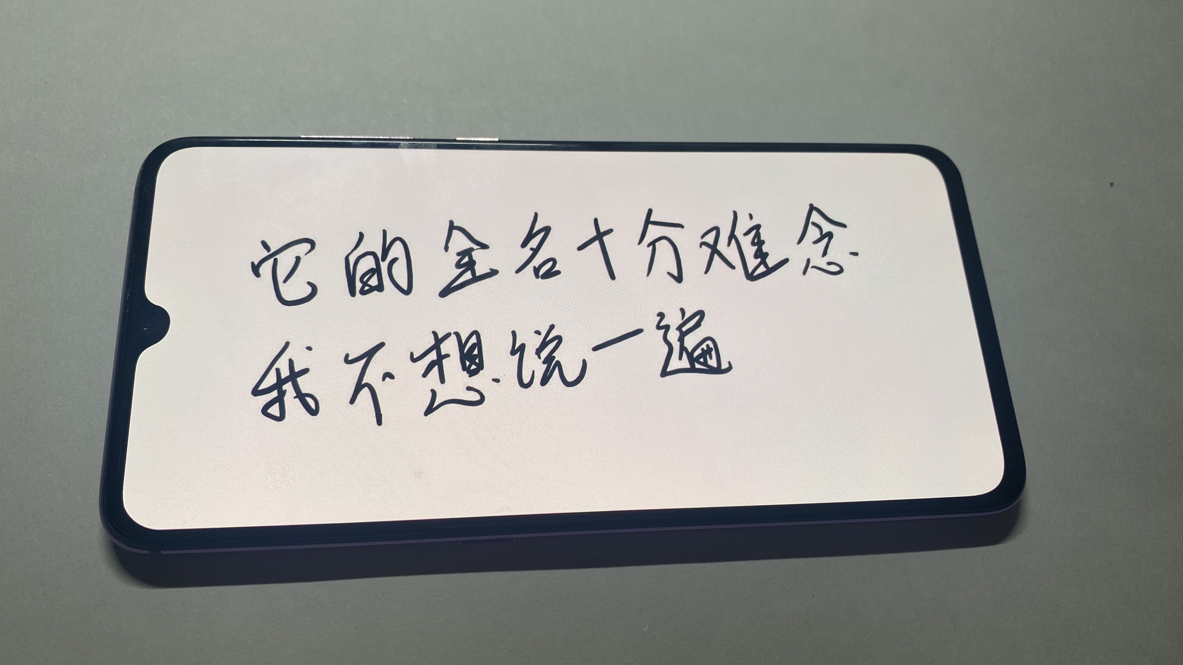

Slide 2
原案：
制作：
设备：

Slide 3
原案：
制作：
设备：

Slide 4
设备：
iPad Pro 11-lnch 3Rd-Gen
iPhone 11 Pro Max
Mi MIX 2S
Mi Home Blackboard
Mi 9
SONY A105
Huawei Mate 20
Huawei Mate 30 Pro
Surface Pro 4
原案：
lz 差不多是条咸鱼了
制作：
lz 差不多是条咸鱼了
lz 已经是条咸鱼了 黑色骨牌

